Slide 1
TERCEIRIZAÇÃO E CORRUPÇÃO
Ileana Neiva – Procuradora Regional do Trabalho
Coordenadora Regional da CONAP
MPT/RN

Slide 2
Contratações de empresas, cooperativas e organizações sociais prestadoras de serviços terceirizados
FUNDAMENTOS ADMINISTRATIVOS PARA A CONTRATAÇÃO. MITOS:
1) AS CONTRATADAS TÊM EXPERTISE
2) É MAIS ECONÔMICO “TERCEIRIZAR”
3) CONTRATAÇÃO GERA EFICIÊNCIA
4) VANTAGEM CONCORRENCIAL (empresas públicas e sociedades de economia mista)

Slide 3
REALIDADE
1) A ADMINISTRAÇÃO PÚBLICA MINISTRA O TREINAMENTO E AINDA PAGA PELO TREINAMENTO, CUJO VALOR CONSTA NA PLANILHA DE CUSTOS DO CONTRATO
2) SUPERFATURAMENTO do custo da mão de obra, do número de empregados no contrato (diferente do contingente disponibilizado na realidade)
3) FRAUDE AOS DIREITOS TRABALHISTAS COM ENRIQUECIMENTO ILÍCITO DO EMPREGADOR, CASOS DE COAÇÃO PARA DEVOLUÇÃO DE VERBAS TRABALHISTAS
ACP 140800-48.2012.5.21.0002 – TRT 21ª REGIÃO
ACP 15100-11.2012.5.21.0004 – TRT 21ª REGIÃO
ACP 159700-77.2012.5.21.0005 – TRT 21ª REGIÃO

Slide 4
REALIDADE
4) FRAUDE AOS DIREITOS TRABALHISTAS MEDIANTE O USO DE CLÁUSULAS ILEGAIS DE CONVENÇÕES COLETIVAS DE TRABALHO.
5) FRAUDE AOS DIREITOS TRABALHISTAS MEDIANTE COAÇÃO PSICOLÓGICA DO TRABALHADOR PARA FIRMAR “ACORDO” PARA RESCISÃO, POR MÚTUO CONSENTIMENTO, DO CONTRATO. REFORMA TRABALHISTA CRIOU ESSA POSSIBILIDADE
6) BURLA À REGRA DO CONCURSO PÚBLICO, NEPOTISMO CRUZADO E INDICAÇÃO POLÍTICA

Slide 5
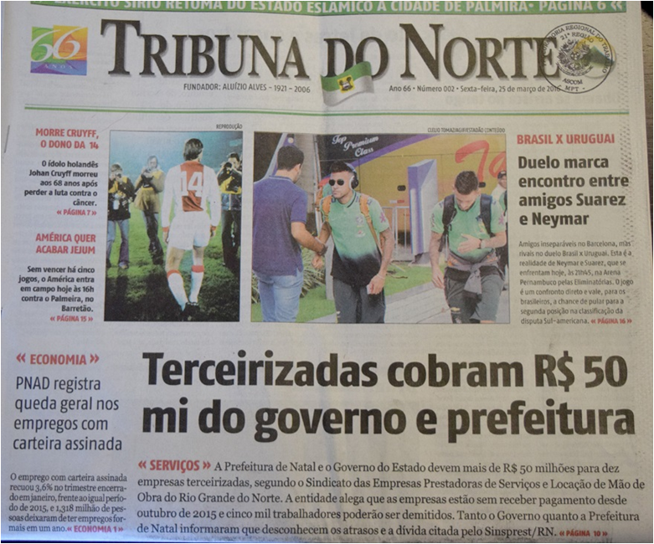

Slide 6
TERCEIRIZAÇÃO DE ATIVIDADE FINALÍSTICA - IN 5 Dos Serviços Passíveis de Execução Indireta Art. 7º Nos termos da legislação, serão objeto de execução indireta as atividades previstas em Decreto que regulamenta a matéria. § 1º A Administração poderá contratar, mediante terceirização, as atividades dos cargos extintos ou em extinção, tais como os elencados na Lei nº 9.632, de 7 de maio de 1998. § 2º As funções elencadas nas contratações de prestação de serviços deverão observar a nomenclatura estabelecida na Classificação Brasileira de Ocupações (CBO), do Ministério do Trabalho, ou outra que vier a substituí-la. Art. 8º Poderá ser admitida a contratação de serviço de apoio administrativo, considerando o disposto no inciso IV do art. 9º desta Instrução Normativa, com a descrição no contrato de prestação de serviços para cada função específica das tarefas principais e essenciais a serem executadas, admitindo-se pela Administração, em relação à pessoa encarregada da função, a notificação direta para a execução das tarefas.

Slide 7
TERCEIRIZAÇÃO DE ATIVIDADE FINALÍSTICA - IN 5 Da Vedação à Contratação de Serviços Art. 9º Não serão objeto de execução indireta na Administração Pública federal direta, autárquica e fundacional: I - atividades que envolvam a tomada de decisão ou posicionamento institucional nas áreas de planejamento, coordenação, supervisão e controle; II - as atividades consideradas estratégicas para o órgão ou entidade, cuja terceirização possa colocar em risco o controle de processos e de conhecimentos e tecnologias; III - as funções relacionadas ao poder de polícia, de regulação, de outorga de serviços públicos e de aplicação de sanção; e IV - as atividades inerentes às categorias funcionais abrangidas pelo plano de cargos do órgão ou entidade, salvo expressa disposição legal em contrário ou quando se tratar de cargo extinto, total ou parcialmente, no âmbito do quadro geral de pessoal. Parágrafo único. As atividades auxiliares, instrumentais ou acessórias às funções e atividades definidas nos incisos do caput podem ser executadas de forma indireta, sendo vedada a transferência de responsabilidade para realização de atos administrativos ou a tomada de decisão para o contratado. .

Slide 8
TERCEIRIZAÇÃO DE ATIVIDADE FINALÍSTICA - Decreto nº 9.507/2018 CONCEITOS JURÍDICOS INDETERMINADOS -AUMENTO DA DISCRICIONARIEDADE Administração pública federal direta, autárquica e fundacional Art. 3º Não serão objeto de execução indireta na administração pública federal direta, autárquica e fundacional, os serviços: I - que envolvam a tomada de decisão ou posicionamento institucional nas áreas de planejamento, coordenação, supervisão e controle; II - que sejam considerados estratégicos para o órgão ou a entidade, cuja terceirização possa colocar em risco o controle de processos e de conhecimentos e tecnologias; III - que estejam relacionados ao poder de polícia, de regulação, de outorga de serviços públicos e de aplicação de sanção; e IV - que sejam inerentes às categorias funcionais abrangidas pelo plano de cargos do órgão ou da entidade, exceto disposição legal em contrário ou quando se tratar de cargo extinto, total ou parcialmente, no âmbito do quadro geral de pessoal.

Slide 9
TERCEIRIZAÇÃO DE ATIVIDADE FINALÍSTICA Decreto nº 9.507/2018 CONCEITOS JURÍDICOS INDETERMINADOS § 1º Os serviços auxiliares, instrumentais ou acessórios de que tratam os incisos do caput poderão ser executados de forma indireta, vedada a transferência de responsabilidade para a realização de atos administrativos ou a tomada de decisão para o contratado. § 2º Os serviços auxiliares, instrumentais ou acessórios de fiscalização e consentimento relacionados ao exercício do poder de polícia não serão objeto de execução indireta.

Slide 10
TERCEIRIZAÇÃO DE ATIVIDADE FINALÍSTICA - Decreto nº 9.507/2018 Empresas públicas e sociedades de economia mista controladas pela União Art. 4º Nas empresas públicas e nas sociedades de economia mista controladas pela União, não serão objeto de execução indireta os serviços que demandem a utilização, pela contratada, de profissionais com atribuições inerentes às dos cargos integrantes de seus Planos de Cargos e Salários, exceto se contrariar os princípios administrativos da eficiência, da economicidade e da razoabilidade, tais como na ocorrência de, ao menos, uma das seguintes hipóteses: I - caráter temporário do serviço; II - incremento temporário do volume de serviços; III - atualização de tecnologia ou especialização de serviço, quando for mais atual e segura, que reduzem o custo ou for menos prejudicial ao meio ambiente; ou IV - impossibilidade de competir no mercado concorrencial em que se insere.

Slide 11
TERCEIRIZAÇÃO DE ATIVIDADE FINALÍSTICA - Decreto nº 9.507/2018 AUMENTO DA DISCRICIONARIEDADE § 1º As situações de exceção a que se referem os incisos I e II do caput poderão estar relacionadas às especificidades da localidade ou à necessidade de maior abrangência territorial. § 2º Os empregados da contratada com atribuições semelhantes ou não com as atribuições da contratante atuarão somente no desenvolvimento dos serviços contratados. § 3º Não se aplica a vedação do caput quando se tratar de cargo extinto ou em processo de extinção. § 4º O Conselho de Administração ou órgão equivalente das empresas públicas e das sociedades de economia mista controladas pela União estabelecerá o conjunto de atividades que serão passíveis de execução indireta, mediante contratação de serviços.

Slide 12
TERCEIRIZAÇÃO DE ATIVIDADE FINALÍSTICA - Decreto nº 9.507/2018 Vedação de caráter geral Art. 5º É vedada a contratação, por órgão ou entidade de que trata o art. 1º, de pessoa jurídica na qual haja administrador ou sócio com poder de direção que tenham relação de parentesco com: I - detentor de cargo em comissão ou função de confiança que atue na área responsável pela demanda ou pela contratação; ou II - autoridade hierarquicamente superior no âmbito de cada órgão ou entidade.

Slide 13
GESTÃO E FISCALIZAÇÃO DOS CONTRATOS Instrumento para subsidiar a composição do preço do serviço a ser contratado e de aferição de sua exequibilidade Peça fundamental para auxiliar no processo de repactuação, reajustamento de preço e análise do equilíbrio econômico financeiro do contrato Planilha de Custo de mão de obra integra os contratos de prestação de serviços terceirizados Modelo segure metodologia de grupos A, B, C, D e E, com cálculo de valores limites a partir da peculiaridade de cada serviço

Slide 14
GERENCIAMENTO DE RISCOS – IN 5 do MINISTÉRIO DO PLANEJAMENTO Art. 18. Para as contratações de que trata o art. 17, o procedimento sobre Gerenciamento de Riscos, conforme especificado nos arts. 25 e 26, obrigatoriamente contemplará o risco de descumprimento das obrigações trabalhistas, previdenciárias e com FGTS da contratada. § 1º Para o tratamento dos riscos previstos no caput, poderão ser adotados os seguintes controles internos: I - Conta-Depósito Vinculada ― bloqueada para movimentação, conforme disposto em Caderno de Logística, elaborado pela Secretaria de Gestão do Ministério do Planejamento, Desenvolvimento e Gestão; ou II - Pagamento pelo Fato Gerador, conforme disposto em Caderno de Logística, elaborado pela Secretaria de Gestão do Ministério do Planejamento, Desenvolvimento e Gestão. § 2º A adoção de um dos critérios previstos nos incisos I e II do parágrafo anterior deverá ser justificada com base na avaliação da relação custo-benefício.

Slide 15
SERVIÇOS COM REGIME DE DEDICAÇÃO EXCLUSIVA DE MÃO DE OBRA (Art. 17 da IN 5/2017) Empregados da contratada ficam à disposição da contratante, no ambiente do tomador de serviços ou em área por ele designada A contratada não compartilha os recursos humanos e materiais disponíveis de uma contratação para execução simultânea de outros contratos A contratada possibilita a fiscalização pela contratante quanto à distribuição, controle e supervisão de recursos humanos alocados em seus contratos

Slide 16
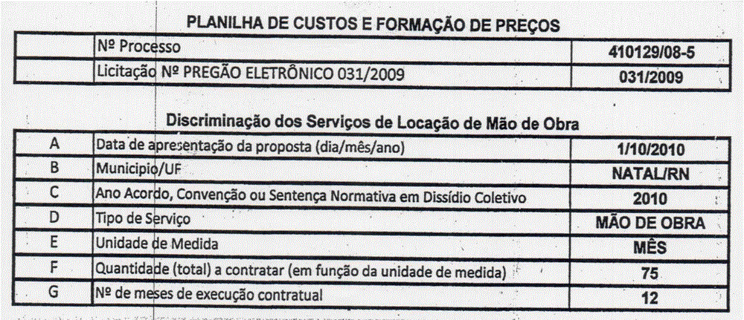
Planilha de Custos e Formação de Preços

Slide 17
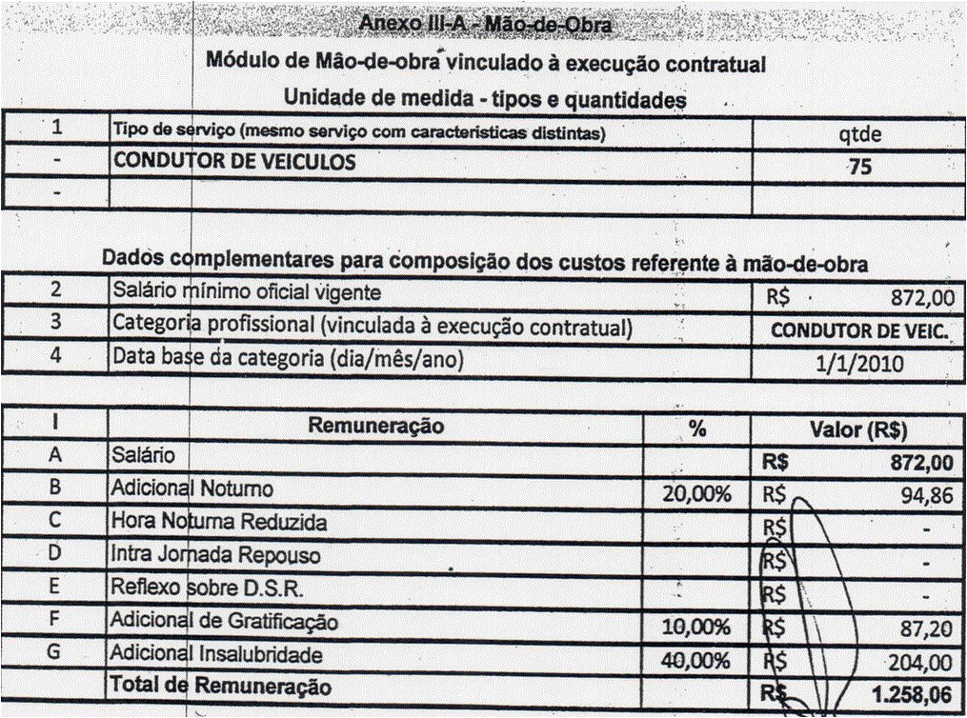

Slide 18
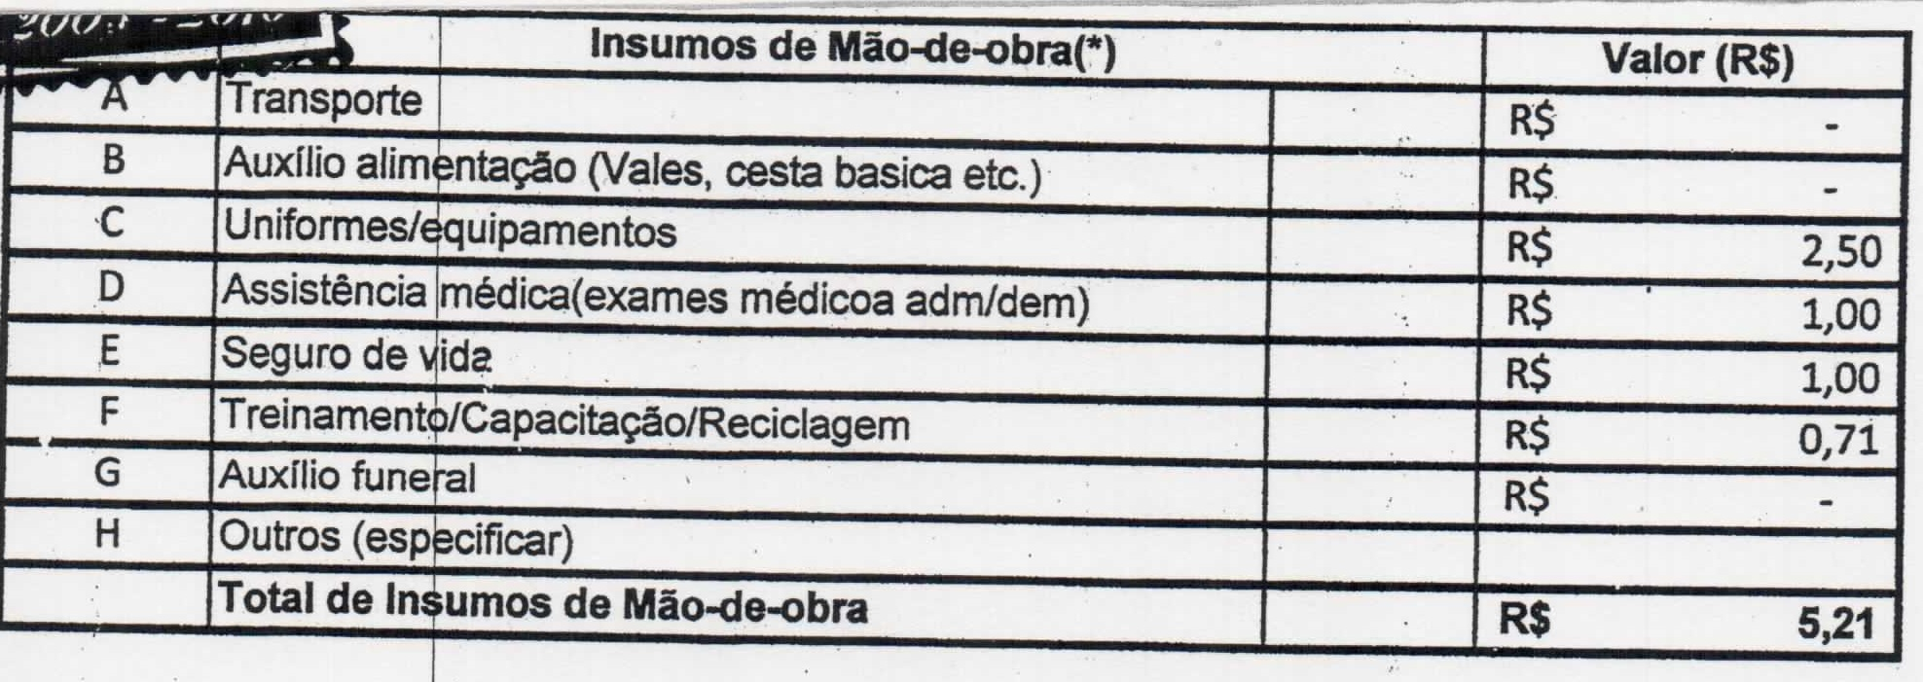

Slide 19
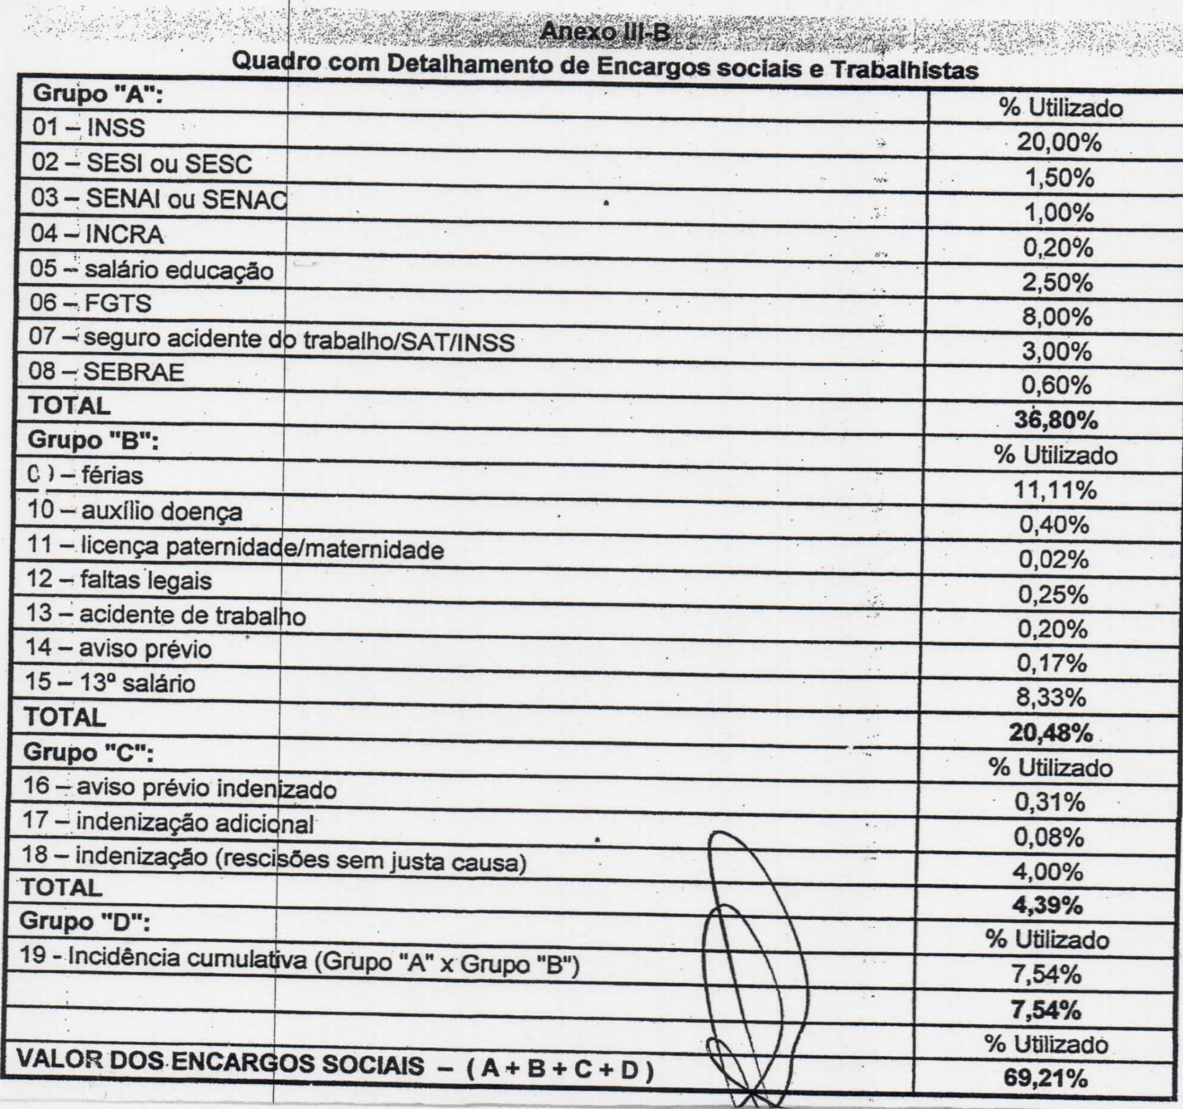

Slide 20
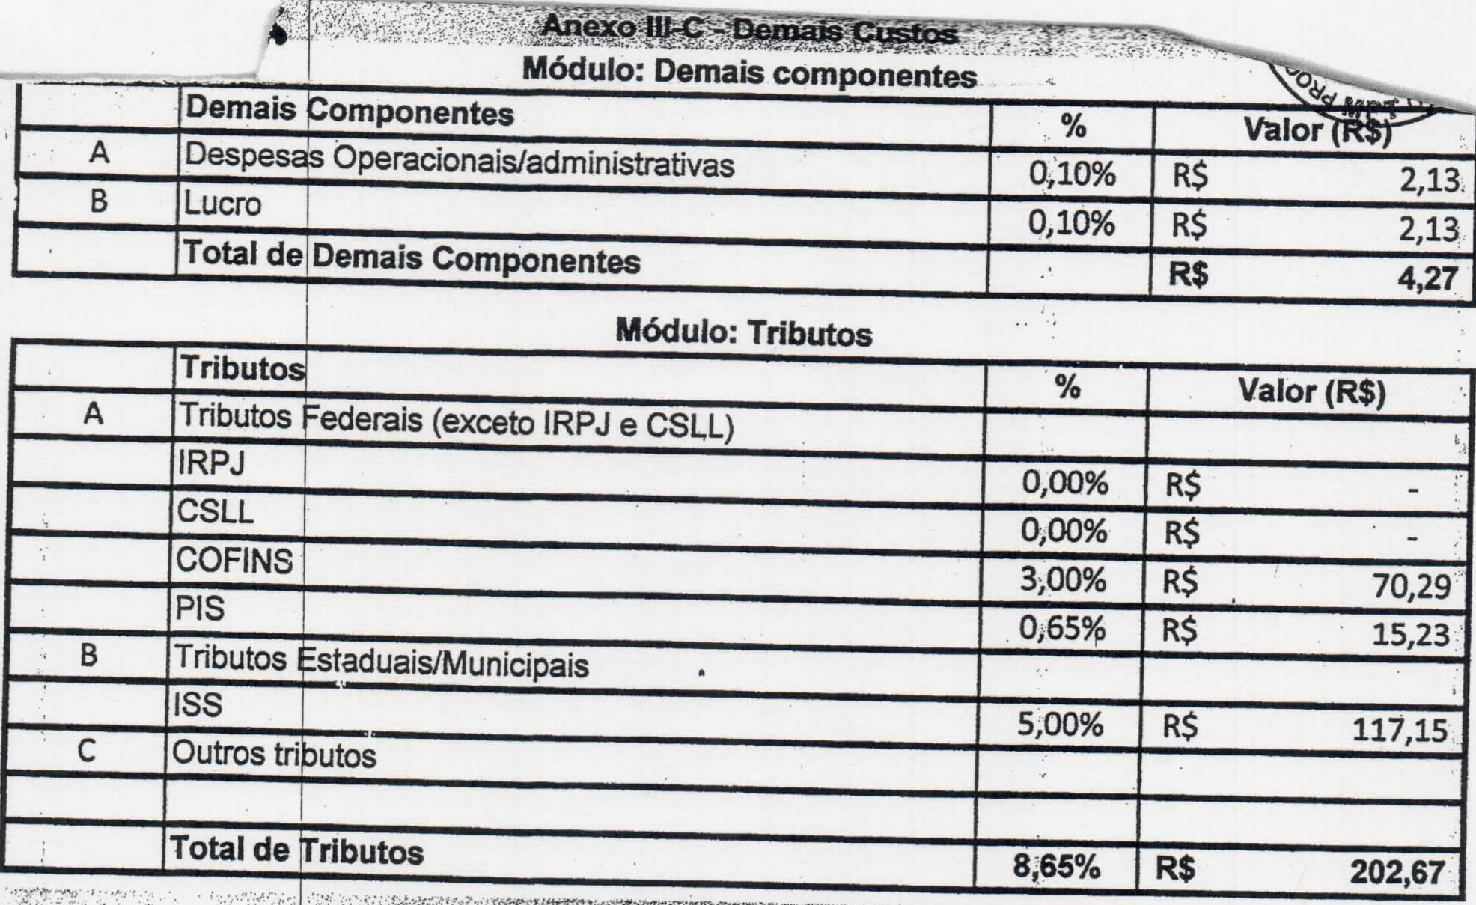

Slide 21
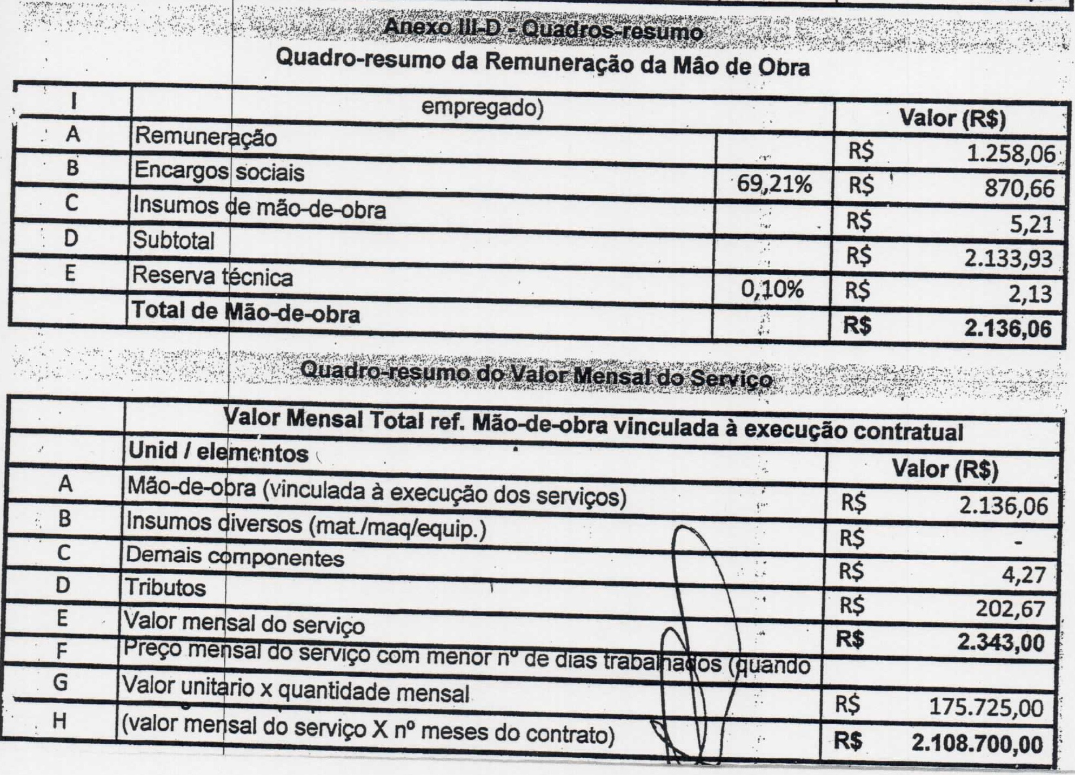

Slide 22
Composição dos Encargos calculados pelo Ministério do Planejamento

Slide 23
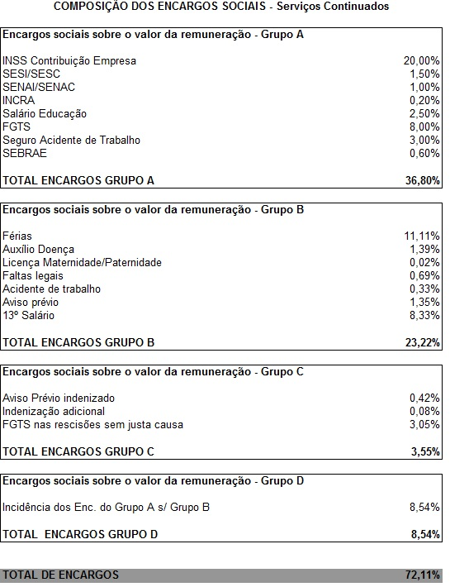

Slide 24
Convenções Coletivas com cláusulas ilegais

Slide 25
Suspensão do Contrato de Trabalho
CLÁUSULA DÉCIMA OITAVA - INCENTIVO À CONTINUIDADE DO CONTRATO DE TRABALHO
Considerando a tipicidade da atividade de terceirização de serviços e a necessidade de prever para trabalhadores maior segurança no emprego, e para isso incentivar as empresas efetivamente participarem desse intento, fica pactuado que as empresas que sucederem outras na prestação do mesmo serviço, em razão de nova licitação ou novo contrato, contratarão todos os empregados da empresa anterior sem descontinuidade quanto ao pagamento dos salários e a prestação dos serviços. Nesse caso a rescisão do contrato obrigará ao pagamento do percentual de 30% (trinta por cento), sendo 20% a título de multa rescisória e 10% a título da contribuição de acordo com lei complementar 110/2001, regulamentada pelo decreto 3.914/2001 sobre depósitos de FGTS e as empresas ficarão desobrigadas de pagar o aviso prévio, porque não caracteriza hipótese de despedida e muito menos arbitrária ou sem justa causa. A rescisão de contrato de trabalho será por acordo, por ter ocorrido culpa recíproca das partes, em relação ao rompimento do contrato de trabalho, conforme previsto no decreto nº. 99.684/90, art. 9º, § 2º. O termo de rescisão de contrato de trabalho, no campo referente à forma de rescisão, constará “CL 28º -CCT” ou na sua impossibilidade, deverá constar no ato da homologação, a expressa referencia à presente cláusula.

Slide 26
PARÁGRAFO 1º: Havendo real impossibilidade da continuação do trabalhador ou este não quiser continuar seus serviços, devidamente justificado perante os dois sindicatos convenentes, este trabalhador terá direito à indenização normal no percentual de 50% (cinqüenta por cento) sobre os depósitos de FGTS.
PARÁGRAFO 2º: Os empregados que se enquadram na hipótese prevista no caput desta cláusula terão direito a estabilidade de 90 dias na nova empresa.

Slide 27
CLÁUSULA TRIGÉSIMA QUINTA -
CERTIDÃO DE REGULARIDADE SINDICAL
Por força desta convenção coletiva de trabalho, as empresas para participarem em licitações promovidas por órgãos da administração pública direta, indireta e privada, deverão apresentar certidão de regularidade para com as obrigações sindicais.
PARAGRAFO 1º: Esta certidão será expedida pelas partes convenentes, o sindicato dos Trabalhadores e dos empregadores individualmente, sendo especificada para cada licitação.
PARÁGRAFO 2º: Esta certidão será expedida pelos Sindicatos Convenentes, individualmente, assinada por seus Presidentes ou seus substitutos legais, no prazo máximo de 24 (vinte e quatro) horas, após a devida solicitação.
PARÁGRAFO 3º: Será cobrada uma taxa de R$ 5,00 (cinco reais) a título de custeio para expedição de certidão e/ou Declaração sindical pelo sindicato expedidor específica para cada licitação.

Slide 28
PARÁGRAFO 4º: Consideram-se obrigações sindicais:
a) Recolhimento da contribuição sindical e/ou Confederativa (profissional e econômica);
b) Recolhimento de todas as taxas e contribuições aqui inseridas;
c) Certidão de regularidade para com o FGTS e INSS;
d) Certidão de débito salarial expedida pela DRT/RN;
e) Cumprimento total desta Convenção Coletiva de Trabalho;
f) Cumprimento das normas que regulam as relações individuais e coletivas de trabalho previstas na CLT, bem como na legislação complementar concernente à matéria trabalhista e previdenciária;
g) Apresentação da Apólice de Seguro prevista na Cláusula 25ª da CCT.
PARÁGRAFO 5º: A falta de certidão permitirá às demais empresas licitantes, bem como aos Sindicatos Convenentes, nos casos de concorrências, carta-convite, tomada de preços e Pregões, alvejarem o processo licitatório e/ou a empresa irregular por descumprimento das cláusulas convencionadas.

Slide 29
EXPLICANDO PORQUE ESSA CLÁUSULA É ILEGAL
É livre a associação sindical e as empresas e os trabalhadores não são obrigados a contribuir financeiramente para o funcionamento dos sindicatos. Fim da contribuição sindical obrigatória.
Essa cláusula foi inserida para só permitir a participação em licitações de um grupo de empresas sindicalizadas e que, em geral, pertencem ao mesmo empresário, na conhecida prática de empresas “filhotes”, registradas em nome de um “laranja”.
Assim, somente as empresas do mesmo grupo, participam da licitação, fraudando-a.

Slide 30
CLÁUSULA QUADRAGÉSIMA SEGUNDA -
ENCARGOS SOCIAS, PREVIDENCIÁRIOS E TRABALHISTAS:
Em decorrência de estudos realizados no segmento da categoria vigente por esta convenção no Estado do Rio Grande do Norte, as empresas utilizarão na composição de preços de serviços de locação de mão de obra os encargos sociais e trabalhistas no mínimo de 82,45% (oitenta e dois vírgula quarenta e cinco por cento), calculado sobre o total da remuneração da mão de obra, conforme tabela de cálculo no anexo desta Convenção, objetivando com isso garantir o provisionamento mínimo das verbas sociais, trabalhistas, previdenciárias e indenizatórias, evitando assim a sonegação de direitos dos trabalhadores, levando também em consideração que os encargos sociais e trabalhistas estabelecidos nesta cláusula poderão ser majorados em função das peculiaridades de cada serviço contratado, lembrando que a não cotação desses encargos ensejará na desclassificação das empresas nos processos licitatórios.

Slide 31
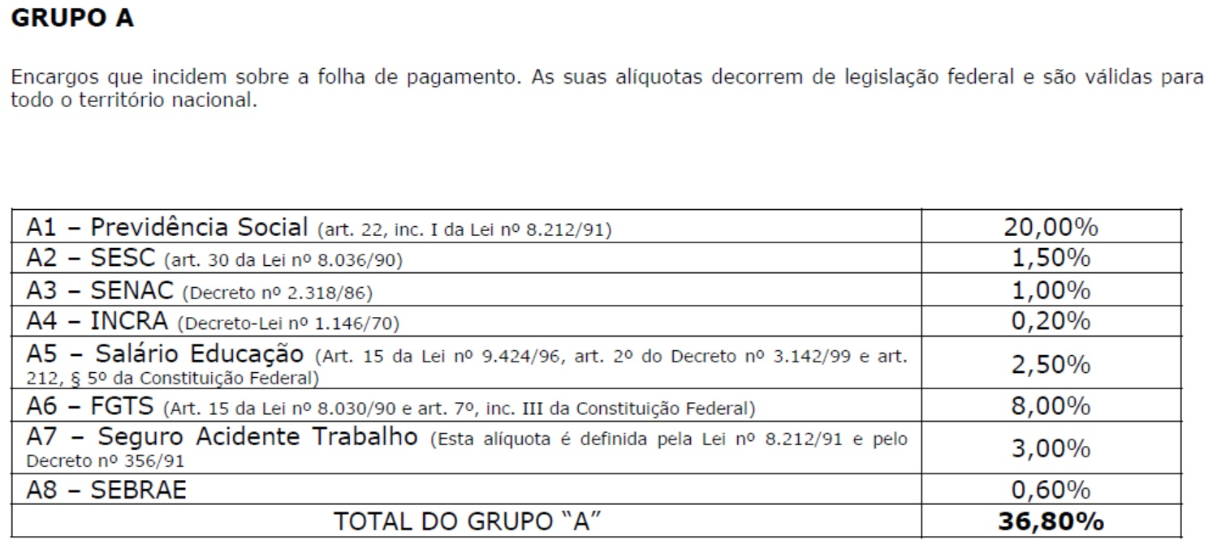

Slide 32
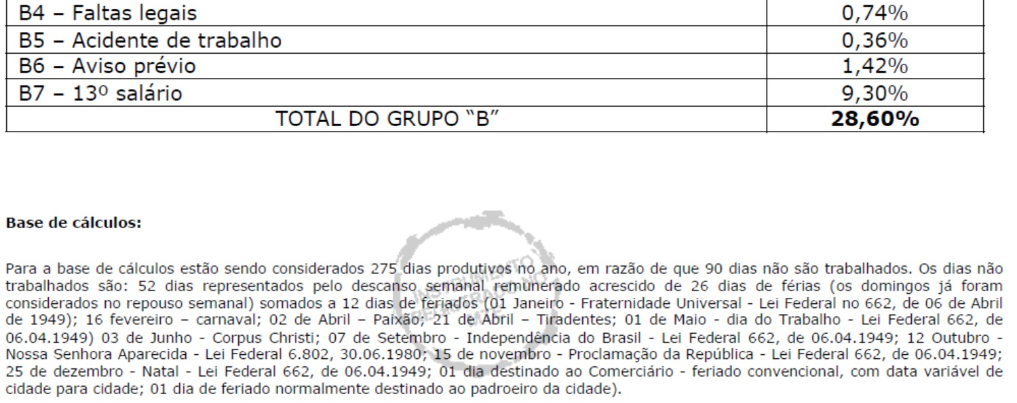

Slide 33
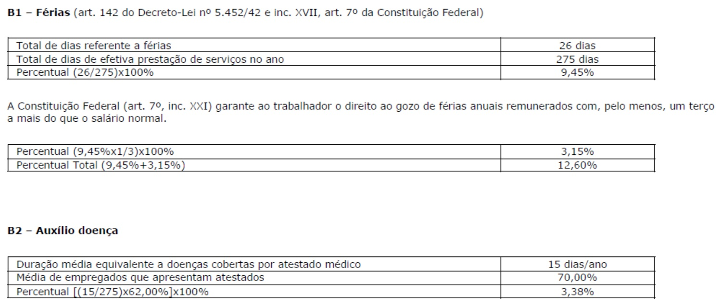

Slide 34
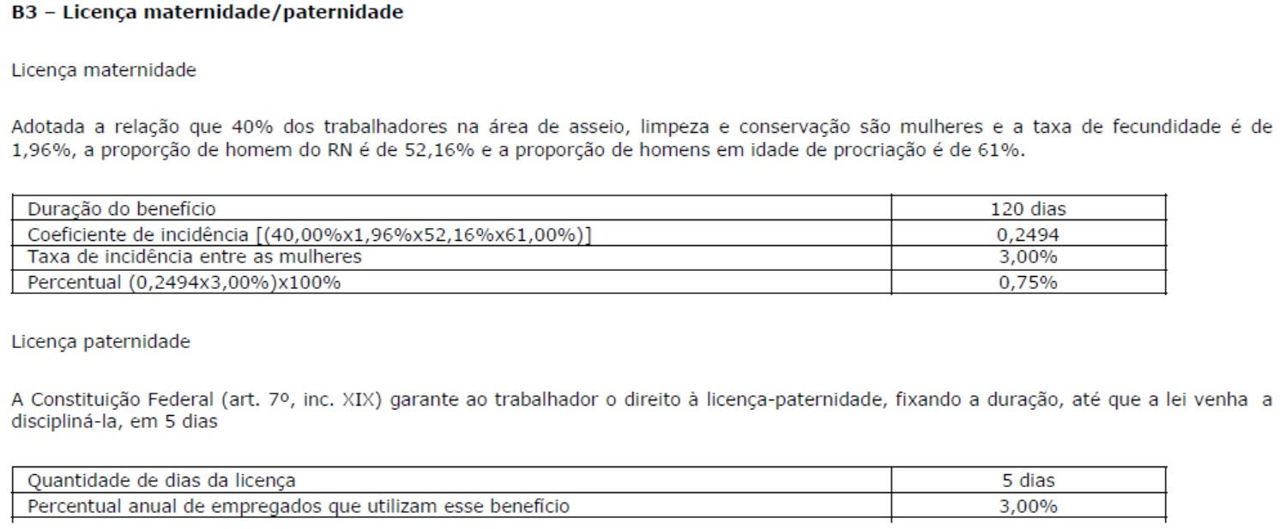

Slide 35
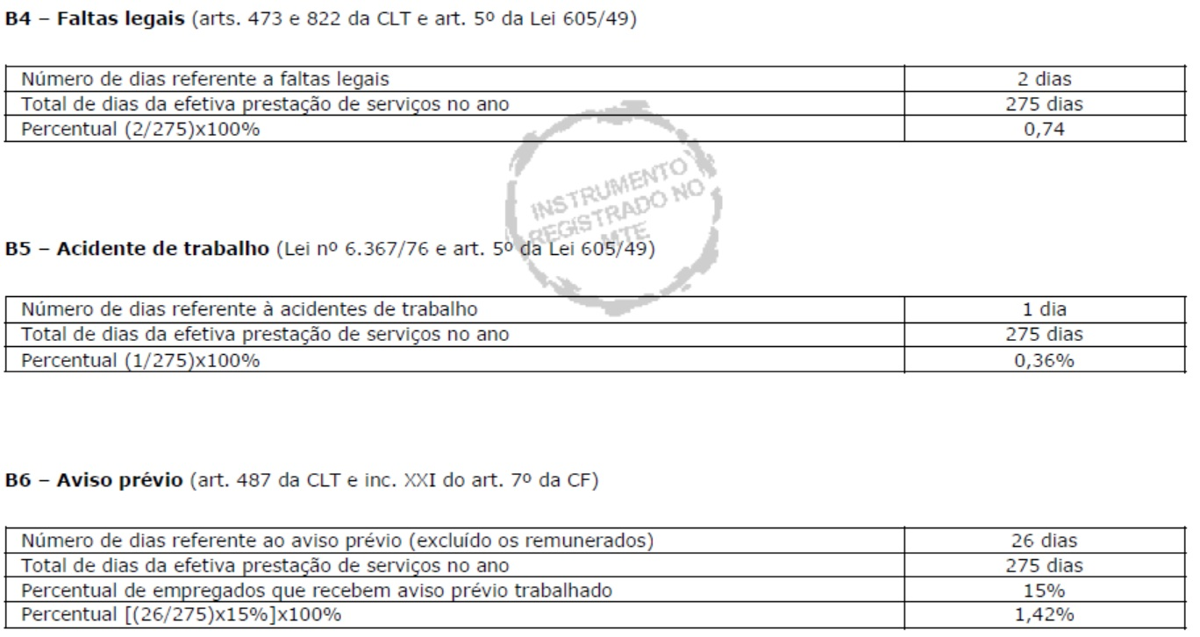

Slide 36
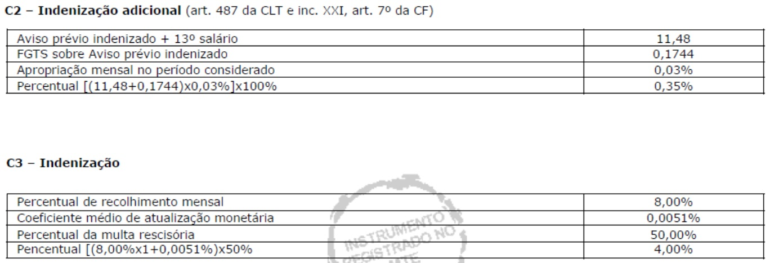

Slide 38
EXPLICANDO PORQUE ESSA CLÁUSULA É ILEGAL E ENSEJA A CORRUPÇÃO:
O valor dos encargos sociais não é matéria afeta a convenções coletivas e foi inserida na convenção para fazer incorrer em erro a administração pública, ou para dar vestes de legalidade a um ato de corrupção, ou seja, de tornar mais oneroso o contrato administrativo, superfaturando-o.
Conforme visto, os encargos sociais não podem ser superiores a 72,11% . A cláusula prevê que serão de 82,45%.

Slide 39
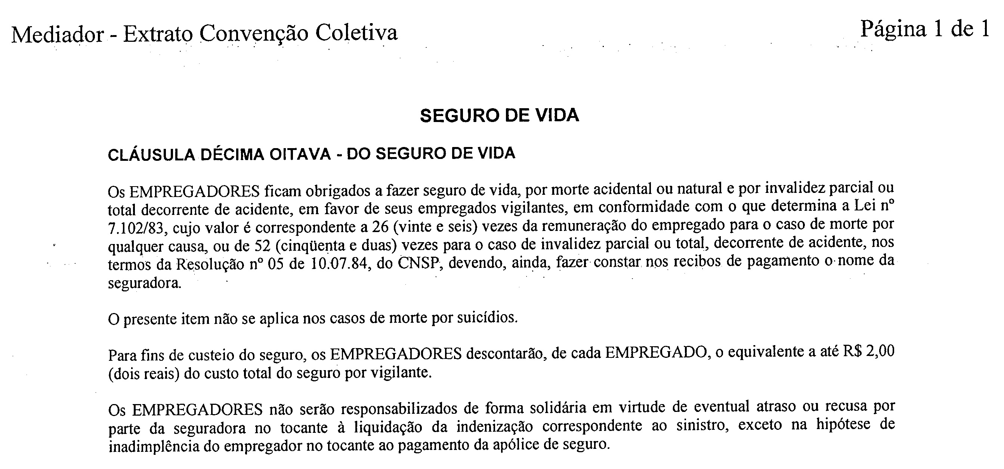

Slide 40
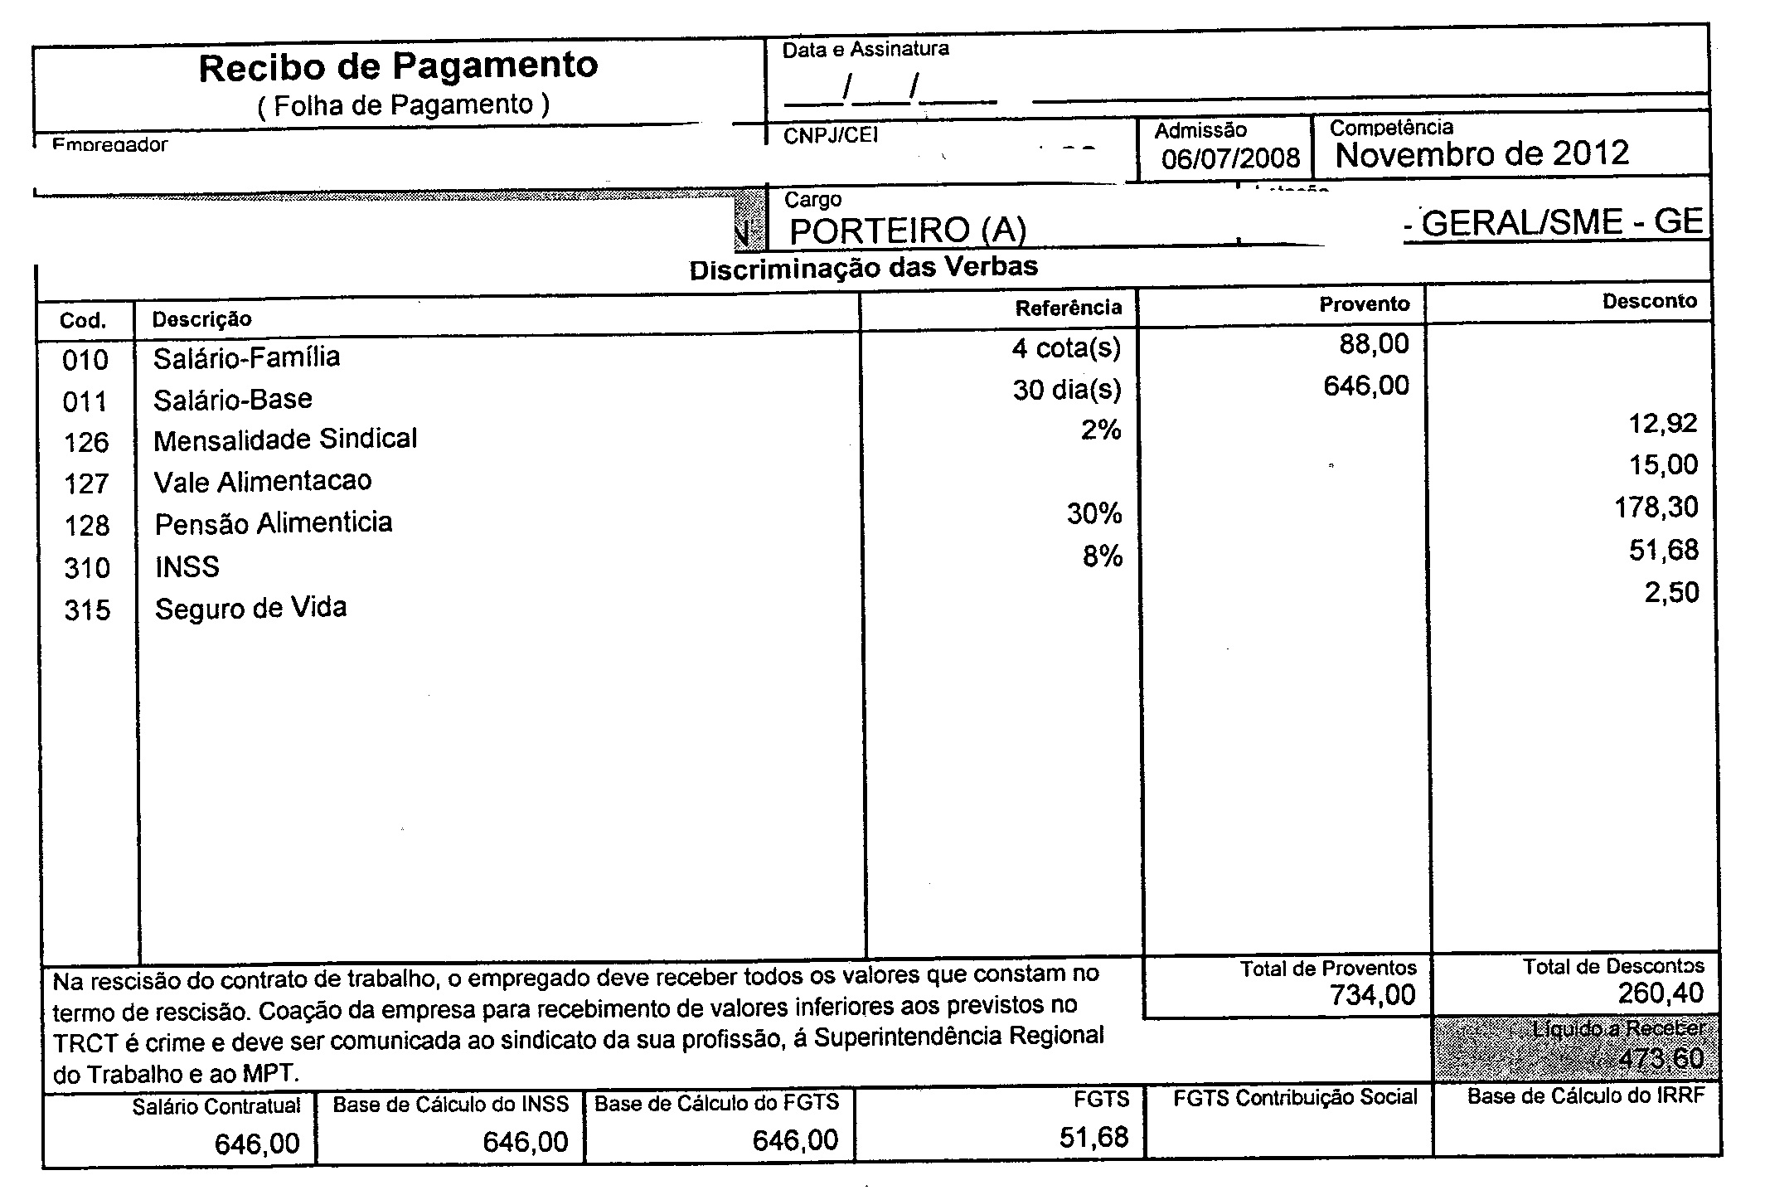

Slide 41
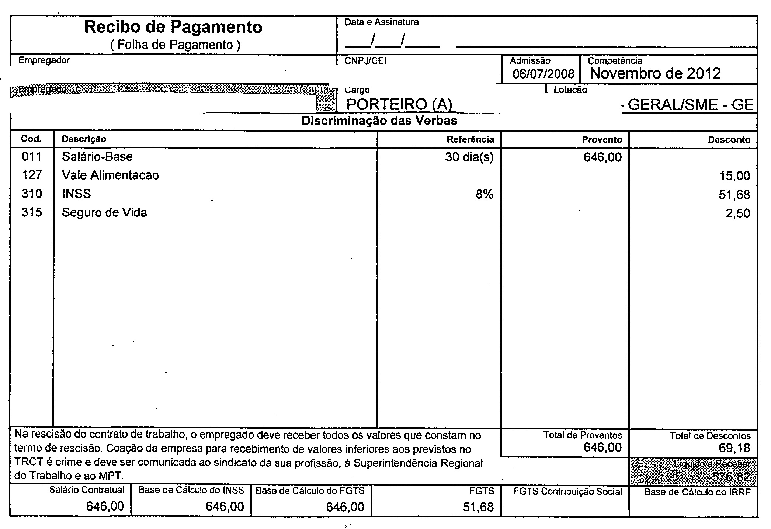

Slide 42
EXPLICANDO PORQUE ESSA CLÁUSULA É ILEGAL
A Lei nº 7.102/83 estabelece que é dever das empresas de vigilância efetuar o pagamento do seguro de vida dos seus empregados
As empresas colocam o valor do seguro de vida dos vigilantes com um CUSTO do contrato, a ser pago pelo TOMADOR DOS SERVIÇOS (outras empresas ou a administração pública)
Valendo-se da cláusula ilícita, as empresas descontam dos salários dos empregados, e, portanto, recebem DUAS VEZES o valor do seguro de vida, e, obviamente, somente pagam uma vez à seguradora.

Slide 43
REALIDADE NORMATIVA ATUAL - IN 5 DO MINISTÉRIO DO PLANEJAMENTO
Art. 6º - A administração pública não se vincula às disposições contidas em Acordos Coletivos, Convenções ou Dissídios Coletivos de Trabalho que tratem de pagamento de participação dos trabalhadores nos lucros ou resultados da empresa contratada, de matéria não trabalhista, ou que estabeleçam direitos não previstos em lei, tais como valores ou índices obrigatórios de encargos sociais ou previdenciários, bem como o preço de insumos relacionados ao exercício da atividade.
Parágrafo único – É vedado ao órgão ou entidade vincular-se às disposições previstas em Acordos, Convenções ou Dissídios Coletivos de Trabalho que tratem de obrigações e direitos que somente se aplicam aos contratos com a Administração Pública

Slide 44
PARECER ADVOCACIA GERAL DA UNIÃO
(Parecer 15/2014/CPLC/PFN/AGU)
É ilegal e afronta o art. 611 da CLT, a estipulação em convenção coletiva de trabalho do custeio de plano de saúde com oneração exclusiva da administração pública tomadora do serviço e beneficiando apenas à categoria de empregos terceirizados desta.

Slide 45
OUTRAS FORMAS DE SUPERFATURAMENTO
1) Diminuição do número de empregados.
2) Diminuição no fornecimento de materiais.
3) FALTA DE SUBSTITUIÇÃO DE EMPREGADOS APESAR DA COBRANÇA DE RESERVA TÉCNICA NA PLANILHA DE CUSTOS DO CONTRATO.

Slide 46
Reserva Técnica

Slide 47
Reserva técnica é um item incluído na planilha de preços dos licitantes, cujo principal objetivo é fazer previsão de valores que serão despendidos com a substituição eventual de mão-de-obra. O Anexo I, item XIII, da IN n° 02/08 da SLTI/MPOG, define reserva técnica como "os custos decorrentes de substituição de mão-de-obra quando da ocorrência de atrasos ou faltas que não sejam amparadas por dispositivo legal e, ainda, abonos e outros, de forma a assegurar a perfeita execução contratual."

Slide 48
Entre os custos abrangidos pela reserva técnica, podemos mencionar, por exemplo. "gastos com pagamento de férias, aviso prévio e décimo terceiro salário para substitutos: encargos sociais incidentes sobre remuneração dos empregados habituais no caso de recebimento de auxílio enfermidade ou auxílio acidente de trabalho, por mais de quinze dias; encargos sociais incidentes sobre remuneração das empregadas habituais beneficiárias do auxílio maternidade: indenização adicional dos substitutos; e FGTS nas rescisões sem justa causa dos substitutos." (TCU. Plenário, Acórdão n° 3092/2010, Relator José Jorge. 17.11.2010).

Slide 49
A Instrução Normativa 5, em seu art. 29-A, §3°, incisos II e III, proíbe que o órgão ou entidade contratante impeça que a empresa licitante estabeleça em sua planilha o custo relativo à reserva técnica, bem como proíbe a exigência de custo mínimo para este item.

Slide 50
Entretanto, o entendimento do TCU em relação à matéria vem sofrendo alterações, já tendo se manifestado em sentido contrário ao indicado na IN n° 02/08. Primeiramente, o Tribunal de Contas manifestou-se no sentido de que a previsão da reserva técnica estaria onerando indevidamente a Administração, tendo em vista a ocorrência de renegociações de contratos com a exclusão desta parcela da planilha de custo, sem a ocorrência de prejuízos para a prestação dos serviços. Com base nesta conclusão; o TCU recomendou que se deixasse de consignar nas planilhas de preços as parcelas referentes à reserva técnica, bem como que o órgão ou entidade não aceitasse propostas de preços contendo custos relativos a esse item. (Acórdão n° 645/2009, Plenário, Relator Augusto Sherman Cavalcanti, 08/04/2009; Acórdão n° 265/2010, Plenário, Relator Raimundo Carreiro, 24/02/2010).

Slide 51
Posteriormente. o TCU flexibilizou o entendimento, de forma que continuou a determinar a não aceitação da presença do item "reserva técnica , porém a admitiu caso houvesse a devida justificativa da necessidade de inclusão destes custos e dos percentuais previstos ou cotados. (Acórdão n° 793/2010, Plenário, Relator Benjamin Zymier, 09/03/2010).

Slide 52
Mais recentemente, o Tribunal de Contas proferiu decisão admitindo a inclusão da reserva técnica na formação dos custos de serviços de vigilância, "desde que orçado no percentual máximo de 2,5% (dois vírgula cinco por cento), incidente sobre a remuneração e os encargos sociais e trabalhistas, bem como os insumos de mão-de-obra", desde que sejam destinados "à cobertura de custos decorrentes de
substituição de pessoal que possa comprometer a execução do contrato a contento." (TCU, Plenário, Acórdão n° 3092120,10, Relator José Jorge, 17.11.2010).

Slide 53
AÇÕES IMPORTANTES POR PARTE DA ADMINISTRAÇÃO PÚBLICA PARA IMPLEMENTAR A CONTA VINCULADA
· Elaborar um “documento de autorização” para criar a conta vinculada;
· Solicitar, mediante ofício, a abertura da conta corrente vinculada,
bloqueada para movimentação e em nome da contratada;
· No momento da elaboração do edital, inserir a possibilidade de abertura de conta vinculada específica para esse fim e anexar o “modelo do documento de autorização” a ser assinado pela contratada;
· Necessário que a abertura da conta vinculada ocorra junto à instituição bancária oficial;
· Firmar um acordo de cooperação com a instituição bancária oficial, determinando os termos da abertura da conta corrente vinculada;
· Determinar que a contratada, no ato da regularização da abertura da conta, assine um termo específico da instituição financeira que assegure: permissão de acesso a saldos e extratos pela Administração e vinculação da movimentação dos valores depositados à autorização da Administração Pública.

Slide 54
Decisões do TST e impactos na planilha de custos
TST - Vigilantes com jornada 12 x 36 horas - prorrogação do adicional noturno. Turnos mistos (diurno e noturno). Adicional noturno devido. OJ nº 388 da SDI-1 do TST.
Embora a jornada não seja cumprida integralmente no período noturno, o TST admite a extensão quando se tratar de regime de 12h de serviço por 36h de descanso que abrange todo o turno da noite.
A conclusão consta da Orientação Jurisprudencial 388 da Subseção I Especializada em Dissídios Individuais do TST. (GS/CF)
Processo: RR-2200-42.2009.5.05.0020

Slide 55
A IN 5 E AS MUDANÇAS INTRODUZIDAS AUTONOMIA DO ESTADO PARA EDITAR NORMAS DE LICITAÇÕES E CONTRATOS

Slide 56
GESTÃO/FISCALIZAÇÃO DE CONTRATO (art. 67 da Lei de Licitações e Contratos Administrativos)
Para o gerenciamento do contrato serão observadas as normas e instruções referentes aos respectivos casos, com atenção para as disposições que constam no art. 6º do Decreto nº 2.271/97 e nas Instruções Normativas do Ministério do Planejamento, Orçamento e Gestão.
O art. 6º do Decreto nº 2.271/97 determina:
“A administração indicará um gestor do contrato, que será responsável pelo acompanhamento e fiscalização da sua execução, procedendo ao registro das ocorrências e adotando as providências necessárias ao seu fiel cumprimento, tendo por parâmetro os resultados previstos no contrato.”

Slide 57
GESTÃO/FISCALIZAÇÃO DE CONTRATO (art. 39 da IN 5/2017)
Aferir os resultados previstos pela Administração para os serviços contratados
Verificar a regularidade das obrigações trabalhistas, previdenciárias e fiscais
Prestar apoio à instrução processual dos pedidos de repactuação, alteração, reequilíbrio, prorrogação, pagamento, eventual aplicação de sanções, extinção do contrato, entre outras

Slide 58
1) O gestor do contrato deverá, logo no INÍCIO do contrato de terceirização de serviços continuados:
1.1 Elaborar planilha-resumo do contrato administrativo, contendo:
Nomes completos de todos os empregados terceirizados que prestam serviços no órgão, divididos por contrato, com as seguintes informações: número de CPF, função exercida, salário, adicionais, gratificações, benefícios recebidos e sua quantidade (vale-transporte, auxílio alimentação),horário de trabalho, férias, licenças, faltas, ocorrências, horas extras trabalhadas.
1.2 Conferir todas as anotações nas Carteiras de Trabalho e Previdência Social (CTPS) dos empregados, por amostragem se o número de empregados for grande
Verificar se as anotações na CTPS coincidem com o informado pela empresa e pelo empregado. Atenção especial para a data de início do contrato de trabalho, a função exercida, a remuneração (importante esteja corretamente discriminada em salário-base,adicionais e gratificações) e todas as eventuais alterações dos contratos de trabalho.

Slide 59
1.3 O número de terceirizados por função deve coincidir com o previsto no contrato administrativo.
1.4 O salário não pode ser inferior ao previsto no contrato administrativo e na Convenção Coletiva de Trabalho da Categoria (CCT) específica da profissão do trabalhador (TAC nº 2035/2011)
1.5 Consultar eventuais obrigações adicionais constantes na CCT para as empresas terceirizadas (por exemplo, se os empregados têm direito a auxílio-alimentação gratuito). CLÁUSULA DE BENEFÍCIO SOCIAL FAMILIAR introduzida nesse ano nas CCTs no Estado do RN. Enquadrá-la em benefícios adicionais.
Plano de Saúde e ônus para a administração pública
1.6 Verificar a existência de condições insalubres ou de periculosidade no local de trabalho, cuja presença levará ao pagamento dos respectivos adicionais aos empregados.
1.7 Verificar o fornecimento de Equipamentos de Proteção Individual (EPIs), Equipamentos de Proteção Coletiva (EPCs) e Uniformes.

Slide 60
2) FISCALIZAÇÃO MENSAL (A SER FEITA ANTES DO PAGAMENTO DA FATURA)
2.1 Elaborar planilha-mensal que conterá os seguintes campos: nome completo do empregado, função exercida, dias efetivamente trabalhados, horas extras trabalhadas, férias, licenças, faltas, ocorrências.
2.2 Verificar na planilha-mensal o número de dias e horas trabalhados efetivamente. Exigir que a empresa apresente cópias das folhas de ponto dos empregados por ponto eletrônico ou meio que não seja padronizado (Súmula 338/TST). Em caso de faltas ou horas trabalhadas a menor, deve ser feita glosa da fatura.
2.3 Exigir da empresa comprovantes de pagamento dos salários, vales-transporte e auxílio alimentação dos empregados. Se houver BENEFÍCIO SOCIAL FAMILIAR, exigir a comprovação do recolhimento
2.4 Realizar a retenção da contribuição previdenciária (11% do valor da fatura) e dos impostos incidentes sobre a prestação do serviço.

Slide 61
2.5 Exigir da empresa os recolhimentos do FGTS por meio dos seguintes documentos:
a) cópia do Protocolo de Envio de Arquivos, emitido pela Conectividade Social (GFIP);
b) cópia da Guia de Recolhimento do FGTS (GRF) com a autenticação mecânica ou acompanhada do comprovante de recolhimento bancário ou o comprovante emitido quando recolhimento for efetuado pela Internet;
c) cópia da Relação dos Trabalhadores Constantes do Arquivo SEFIP (RE);
d) cópia da Relação de Tomadores/Obras (RET).
2.6 Exigir da empresa os recolhimentos das contribuições ao INSS por meio de:
a) cópia do Protocolo de Envio de Arquivos, emitido pela Conectividade Social (GFIP);
b) cópia do Comprovante de Declaração à Previdência;
c) cópia da Guia da Previdência Social (GPS) com a autenticação mecânica ou acompanhada do comprovante de recolhimento bancário ou o comprovante emitido quando recolhimento for efetuado pela Internet;
d) cópia da Relação dos Trabalhadores Constantes do Arquivo SEFIP (RE);
e) cópia da Relação de Tomadores/Obras (RET).

Slide 62
2.7 Consultar a situação da empresa junto ao SICAF (Sistema de Cadastro de Fornecedores).
2.8 Exigir a Certidão Negativa de Débito junto ao INSS (CND),a Certidão Negativa de Débitos de Tributos e Contribuições Federais e o Certificado de Regularidade do FGTS (CRF),sempre que expire o prazo de validade.

Slide 63
3. FISCALIZAÇÃO DIÁRIA
3.1 Conferir, todos os dias, quais empregados terceirizados estão prestando serviços e em quais as funções. Fazer o acompanhamento com a planilha-mensal.
3.2 Verificar se os empregados estão cumprindo à risca a jornada de trabalho. Deve ser instaurada uma rotina para autorizar pedidos de realização de horas extras por terceirizados. Deve-se combinar com a empresa a forma da compensação de jornada.
3.3 Evitar ordens diretas aos terceirizados. As solicitações de serviços devem ser dirigidas ao preposto da empresa. Da mesma forma eventuais, reclamações ou cobranças relacionadas aos empregados terceirizados.
3.4 Evitar toda e qualquer alteração na forma de prestação do serviço como a negociação de folgas ou a compensação de jornada. Essa conduta é exclusiva do empregador.
3.5 – Não solicitar serviços que não estejam contratualmente previstos ou que não sejam inerentes à profissão do empregado terceirizado

Slide 64
4. FISCALIZAÇÃO ESPECIAL
4.1 Observar qual é a data-base da categoria prevista na Convenção Coletiva de Trabalho (CCT).
Os reajustes dos empregados devem ser obrigatoriamente concedidos pela empresa no dia e percentual previstos (verificar a necessidade de proceder ao equilíbrio econômico-financeiro do contrato em caso de reajuste salarial)
Repactuações (há casos em que a empresa não requer a repactuação e é necessário verificar, junto aos empregados, ao sindicato e ao MPT se há ações judicias em curso. Ocorre que, quando há ações em curso, há empresas que se “desinteressam” em pedir a repactuação, preferindo deixa esse recurso para uso futuro e fazer acordos trabalhistas por valores menores. NECESSIDADE DE O FISCAL EVITAR ESSA PRÁTICA)
4.2 Controle de férias e licenças dos empregados na planilha resumo. Observar se a empresa está pagando a remuneração de férias até 2 (dois) dias antes, junto com o adicional de 1/3
4.3 Conferir se a empresa está respeitando as estabilidades provisórias de seus empregados (cipeiro, gestante, estabilidade acidentária).
4.4 Observar cumprimento de cotas de aprendizes e pessoas com deficiência

Slide 65
A CONTA VINCULADA – UMA NECESSIDADE
PROPOSTA DE IMPLEMENTAÇÃO NO ÂMBITO DA ADMINISTRAÇÃO PÚBLICA ESTADUAL E MUNICIPAL
A Instrução Normativa nº 2 - IN 2, nasceu com a finalidade de regular, orientar e padronizar o processo de contratação e fiscalização de serviços “terceirizados” pela Administração Publica.
A Instrução Normativa nº 5 - IN 5, revogou a IN 2 e conferiu tratamento sistematizado às regras e diretrizes do procedimento de contratação de serviços sob o regime de execução indireta no âmbito da administração pública federal direta, autárquica e fundacional.

Slide 66
Além de proteção a própria Administração, as Instruções Normativas e Decretos, nos âmbitos estaduais e municipais, garantem os salários/direitos trabalhistas dos empregados da empresa terceirizada e evitam que a administração pague por serviços não realizados ou insatisfatórios (Acordo de Níveis de Serviços substituído pelo IMR – INSTRUMENTO DE MEDIÇÃO DE RESULTADOS (IN 5), prevendo que o resultado efetivo da qualidade da prestação de serviços permite ao gestor glosar o pagamento dos serviços prestados em desconformidade com o edital, à luz dos indicadores previamente pré estabelecidos
PERMANECEM os instrumentos preventivos e protetivos a serem colocados no edital de licitações, tais como, a criação de uma conta vinculada para depósito de verbas dos trabalhadores no decorrer do contrato administrativo e a possibilidade de retenção de fatura e pagamento direto aos trabalhadores, quando a empresa estiver inadimplente com estes.
A IN 5 trouxe a possiblidade de “pagamento segundo o fato gerador” (Caderno de Logística – MINISTÉRIO DO PLANEJAMENTO definirá as regras – Exigibilidade somente após a sua publicação)

Slide 67
CONTA VINCULADA
É uma conta específica que será criada para depósito pela Administração dos valores provisionados para o pagamento de férias, 13º salário e rescisão contratual dos trabalhadores da contratada.
Tais valores serão destacados do valor mensal do contrato e depositados nesta conta vinculada em instituição bancária oficial, bloqueada para movimentação e aberta em nome da empresa.
A Administração deverá firmar acordo de cooperação com instituição bancária oficial, determinando os termos para abertura da conta corrente vinculada.
Os editais deverão conter expressamente as regras previstas no Anexo VII, bem como um documento de autorização para criação da conta vinculada, que deverá ser assinado pela contratada

Slide 68
CADERNO DE LOGÍSTICA CONTA VINCULADA
Contém orientações básicas sobre a contra vinculada nos termos da alínea “a” do item 1.1 do Anexo VII-B e do Anexo XII da IN 5/2017
Metodologia aprovada pela Secretaria de Gestão do Ministério do Planejamento para PROVISIONAMENTO, GESTÃO E LIBERAÇÃO DE VALORES DA CONTA-DEPÓSITO VINCULADA- BLOQUEADA PARA MOVIMENTAÇÃO
Contém Modelos de Termo de Cooperação Técnica e Documentos para abertura, provisionamento e movimentação da conta

Slide 69
O QUE PROVISIONAR
Férias e 1/3 constitucional de férias
13º SALÁRIO
Multa sobre o FGTS e contribuição social para as rescisões sem justa causa
Encargos sobre férias e 13º salários
(Anexos XII e XII-A da IN 5/2017)
Anexo XII – Percentuais para provisionamento

Slide 70
O QUE DETERMINAR NO EDITAL E NO CONTRATO
ITEM 1.2, alíneas B e C, DA IN 5/2017:
Previsão de que o pagamento dos salários dos empregados pela empresa contratada deverá ser feito por DEPÓSITO BANCÁRIO, na conta dos empregados, em agências situadas na localidade ou região metropolitana em que ocorre a prestação de serviços
Obrigação da contratada, no momento da assinatura do contrato, autorizar a Administração Pública contratante a:
reter, a qualquer tempo, a garantia contratual
Fazer o desconto das faturas e realizar os pagamentos dos salários e demais verbas trabalhistas diretamente aos trabalhadores, bem como das contribuições previdenciárias e do FGTS

Slide 71
RETENÇÃO DE FATURA E PAGAMENTO DIRETO AOS TRABALHADORES
Havendo falha no cumprimento das obrigações trabalhistas de pagar os salários, férias e 13º salários, além das verbas rescisórias, os respectivos valores poderão ser pagos diretamente aos empregados, até o momento da regularização.
Para tanto, é necessário que o edital contemple essa possibilidade e apresente cláusula específica, mencionando que a contratada, ao assinar o contrato, deverá autorizar a Administração a descontar os valores respectivos das faturas e efetuar o pagamento direto aos empregados, na falha do cumprimento daquelas obrigações.

Slide 72
RETENÇÃO DE FATURA E PAGAMENTO DIRETO AOS TRABALHADORES
Descumprimento de obrigações trabalhistas ou não manter as condições contratuais inicias deve gerar rescisão contratual. É possível, porém, que a Administração Pública conceda prazo para a contratada regularizar suas obrigações trabalhistas ou suas condições de habilitação quando não identificar má-fé ou a incapacidade de a empresa corrigir a situação. TUDO DEVE SER REGISTRADO EM ATA
ADOTAR um procedimento chamado GERENCIAMENTO DE RISCOS. Esse gerenciamento deve estar demonstrando em MAPA DE RISCOS (art. 26, IV, da IN 5/2017)
Importante viabilizar a participação do Sindicato no gerenciamento do risco, bem como do Ministério Público do Trabalho (pedir certidões de inquéritos, ações).

Slide 73
GERENCIAMENTO DE RISCOS Arts. 25 e 26 da IN 5/2017
Identificação dos principais riscos que podem comprometer a gestão dos contratos ou que impeçam os alcance dos resultados esperados da contratação
Mapa de riscos deve ser juntado ao processo de acompanhamento do contrato art. 26. § 1º, IV) – Modelo no Anexo IV da IN 5/2017)
Medida que previne a corrupção
Elaborado o MAPA DE RISCOS, deve-se encaminhá-lo ao gestor que, diante de um dado técnico, não poderá atuar subjetivamente

Slide 74
Cumprimento da Lei de Transparência e da LDO, que determina que os órgãos públicos deverão disponibilizar a toda pessoa física ou jurídica os dados referentes aos contratos de prestação de serviços terceirizados, com nomes das empresas contratantes e valores da contratação. Acrescentar que, nas páginas de transparência, devem ser publicadas as planilhas de custos e formação de preços dos contratos; as datas em que foram efetuados os pagamentos das faturas; os nomes e CPFs dos empregados terceirizados lotados em cada posto de trabalho, de modo a evitar-se empregados “fantasmas” e utilização do nome e CPF de um mesmo empregado em vários contratos, quando, obviamente, não pode estar em dois lugares ao mesmo tempo.

Slide 75
DAS INSPEÇÕES (sugestão Município São José dos Pinhais – Decreto 615/2008)
Art. 11 As inspeções são instrumentos de orientação e de aferição in loco do desenvolvimento dos serviços contratados ou da entrega dos bens móveis adquiridos (material, equipamento, produto, mercadoria).
Art. 12
§ 1º No caso de prestação de serviço com cessão de mão-de-obra, incluídas as obras e os serviços de engenharia, as inspeções devem ser realizadas, no mínimo, 02 (duas) vezes ao mês.

Slide 76
ENCERRAMENTO DOS CONTRATOS
ATIVIDADE DE TRANSIÇÃO CONTRATUAL (Art. 69 da IN 5/2017)
RECURSOS DA CONTA VINCULADA
PRINCÍPIO DA IMPESSOALIDADE E A PREVENÇÃO À CORRUPÇÃO

Slide 77
CONCLUSÃO:
O dispêndio de recursos públicos, sem o correspondente pagamento das verbas trabalhistas dos empregados terceirizados é um dos mais danosos efeitos da terceirização.
Somente a atuação comprometida dos gestores e fiscais de contrato e a participação da sociedade podem ajudar o País a superar a triste realidade de pagamentos superfaturados, ou de pagamentos em dobro (responsabilidade subsidiária pelos débitos trabalhistas), nos contratos de prestação de serviços terceirizados, enquanto os terceirizados ficam em situação de penúria, o que é socialmente inadmissível.
A atuação do gestor e do fiscal do contrato é importantíssima e sua valorização é necessária
Dificuldades existem, mas a atuação em parceria com outras Instituições, como o MPT, e o intercâmbio de informações, têm ajudado na construção de modelos de fiscalização mais eficientes

